Slide 1
El Salvador Departamento de Mantenimiento
REPARACION DE PARED DE TABLAROCA E INSTALACIÓN DE LAMINA LAGRIMADA DE ACERO INOXIDABLE EN CUARTO FRIO DE EMBUTIDOS.
DDJ USULUTAN
09/11/2021

Slide 2
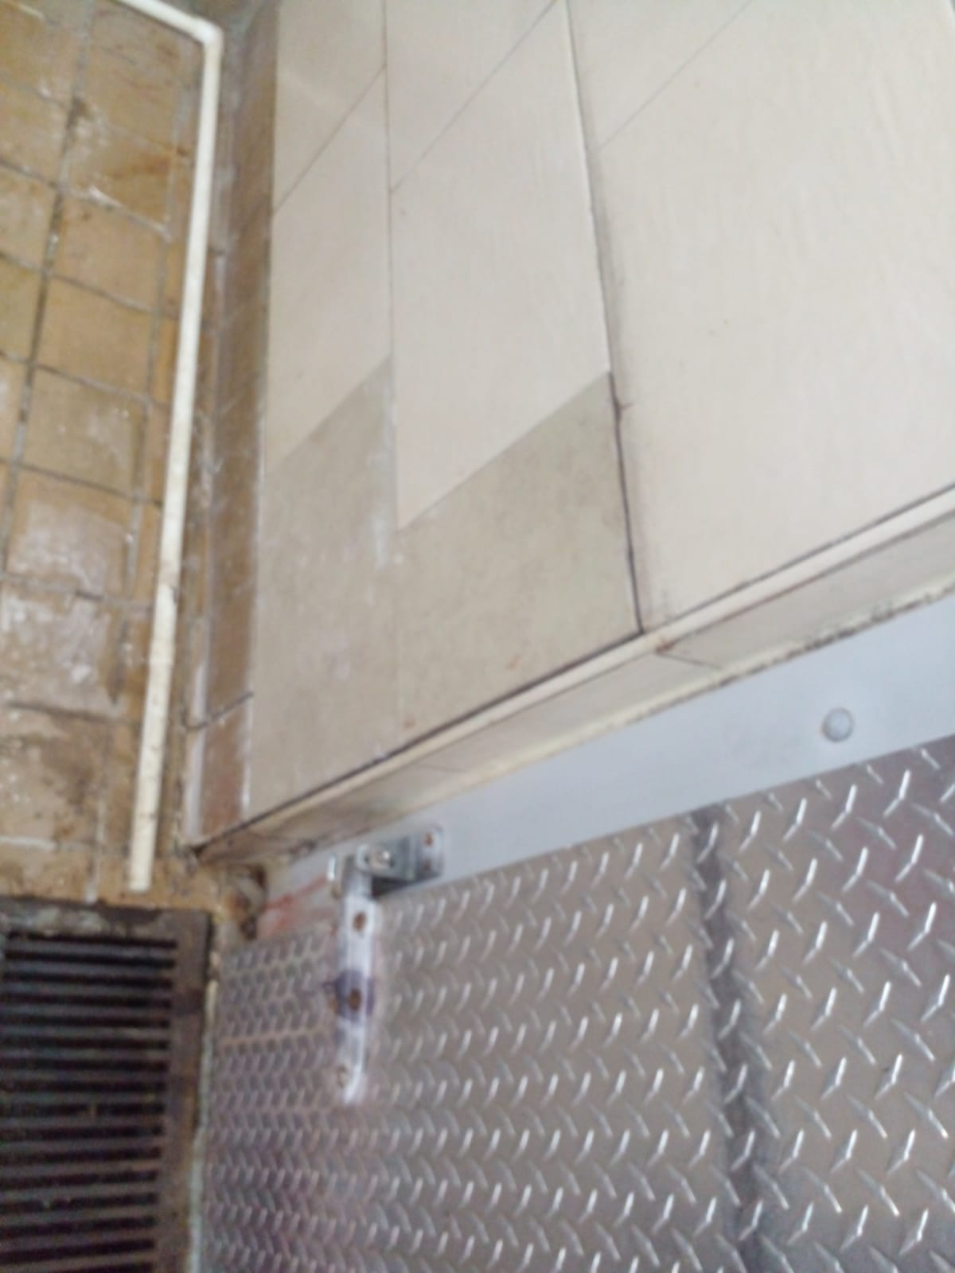
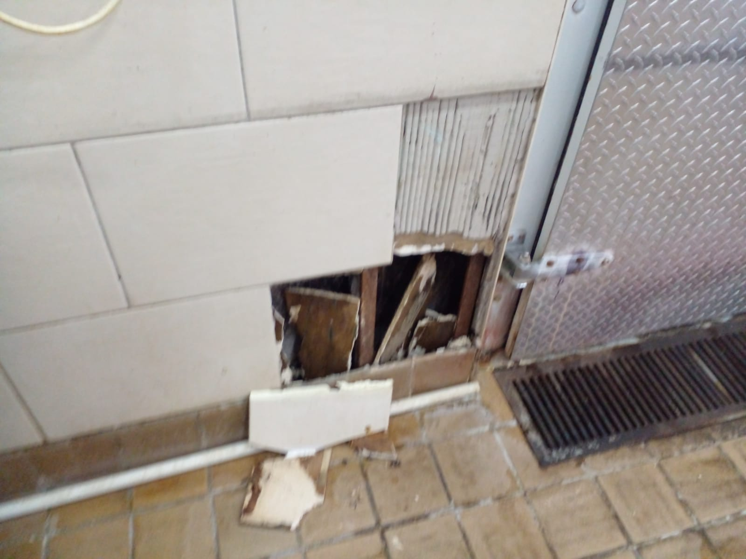
INSTALACIÓN DE TABLAROCA
DESPUES
ANTES

Slide 3
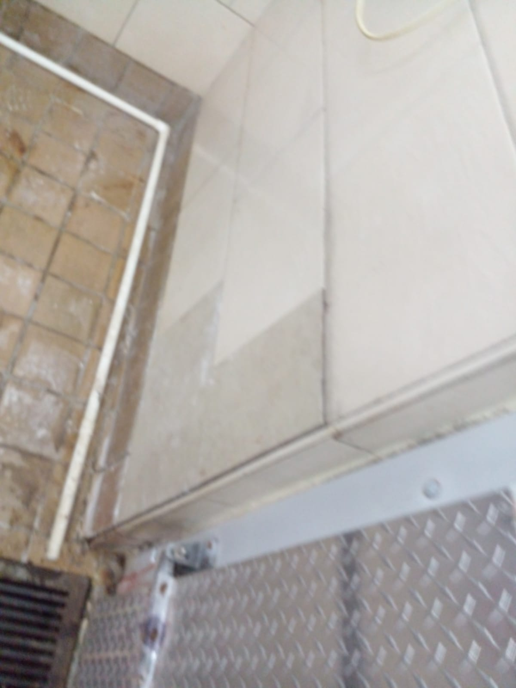
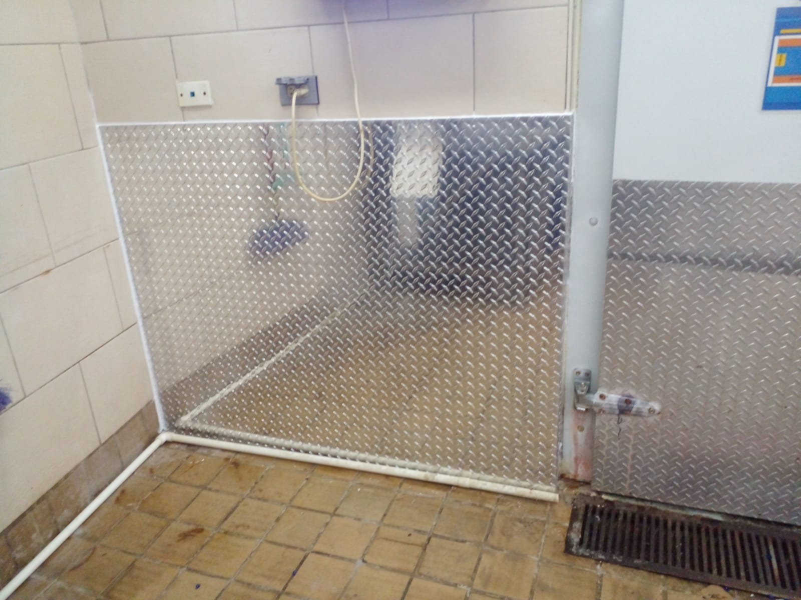
INSTALACIÓN DE LAMINA LAGRIMADA
ANTES
DESPUES

Slide 4
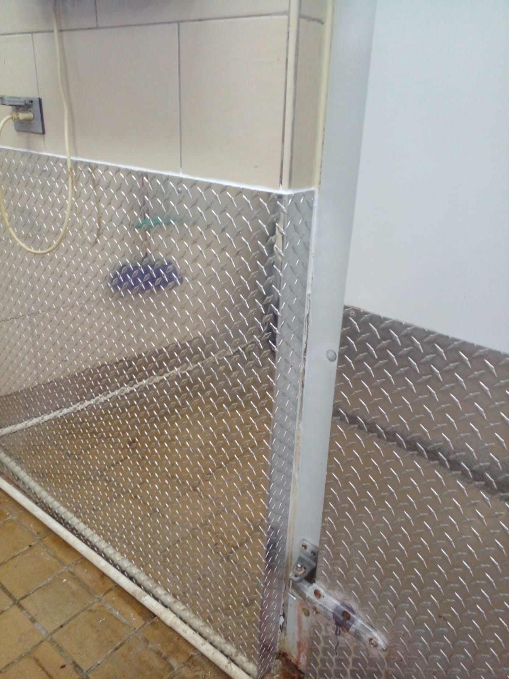
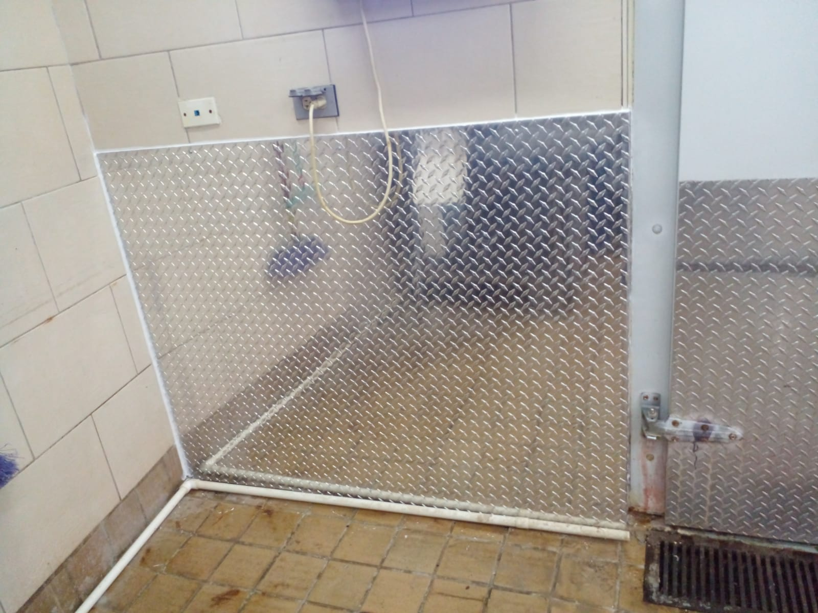
INSTALACIÓN DE LAMINA LAGRIMADA
DESPUES

